Slide 1

前端布局从古至今

Slide 2
分享的内容
前端布局演化历史
CSS1的的黑暗时代，到CSS2的混乱时代，最后到CSS3的美好新生活
布局方案
在CSS2到CSS3时期，广大劳动人民的智慧结晶
选择方案时的思考
针对需求和用户群体，我们需要不同的方案

Slide 3

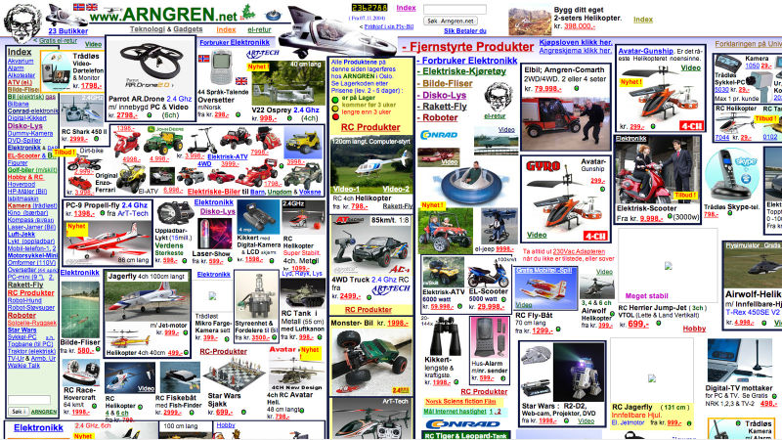
黑暗时代
http://www.arngren.net/

Slide 4
CSS1
width & height
float & clear
margins & padding
background & borders
fonts
…
CSS最开始的目的是用来替换一些格式化的标签，
比如<font>和<br>标签。
将CSS拿来控制所有页面样式的这种想法在当时还很激进。

Slide 5
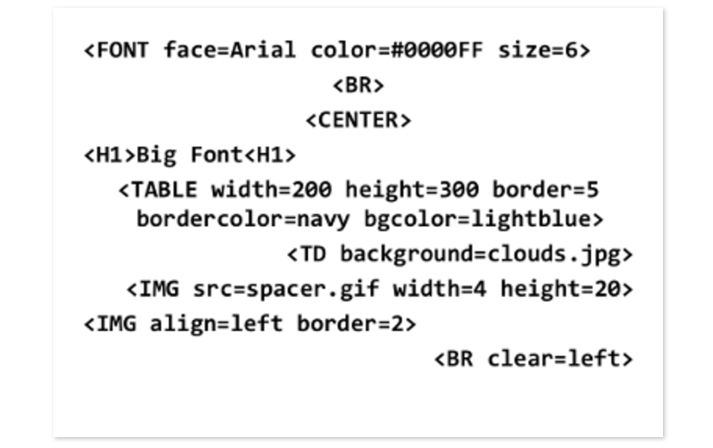
黑暗时代
换图
那个时代，布局的工作和CSS还没有任何关系。
在当时，大多数布局的工作都是交给table的。

Slide 6

CSS2 Table display
拿table直接做布局的问题
拿table直接做布局最大的一个问题就是语义化。
性能问题
display: table-cell
简单的两栏布局：
.sidebar, .main { display: table-cell; }
当时的主流浏览器不支持！

Slide 7
CSS2 布局模型
流动模型 流动模型是默认网页布局模式，所有块状元素宽度都为100%，独霸一行，垂直分布。
浮动模型 浮动的框可以左右移动，直到外边缘碰到包含框或另一个浮动框的边缘
层模型 position: absolute
float: left .clearfix

Slide 8
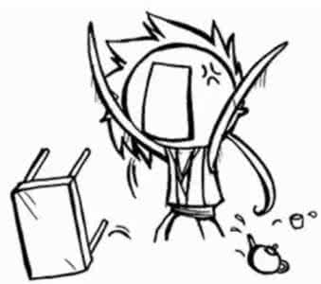
CSS2 存在的问题
难以理解的语法
在各个浏览器上的兼容bug，不一样的行为
灵活性不高，为了解决问题，通常需要各种hack
什么玩意，又要加班了！

Slide 9
CSS2到CSS3
当从CSS2到CSS3的过程中，W3C还做了下面几件事情
一些主要的模型： 选择器，颜色，字体等等
补漏洞，给CSS主要标准构建测试
CSS3需要解决的主要问题：
处理解析能力 — 媒体查询，选择器相关等
装饰效果 — 多重背景，圆角效果，CSS渐变等
排版和国际化 — 文字垂直居中，自定义字体等
布局 — 就是布局 🙂

Slide 10
Web 布局中的问题
浏览器，字体支持不一样
屏幕大小比例，分辨率
用户会拖拽改变视口大小
用户会缩放字体大小
动态内容，导致样式混乱
真的谢谢W3C的叔叔哥哥姐姐阿姨们。

Slide 11
CSS3 布局设计原则
灵活(Flexible) — 适应不同的屏幕字体大小，和任意多的内容
功能强大(Powerful) — 任何设计师的稿纸都能完美的实现。小功能能简单的实现，复杂的也能hold住
稳健(Robust) — 在不被期待的环境下不会坏掉，比如长段落，窄屏等
易于理解(Understandable) — 概念清晰，易于维护
高性能(Performant) — 绘制渲染快
我们需要一些新的CSS 布局模型来解决上面的问题！

Slide 12
CSS3 布局模型
Multi-column Layout
Flexible Box Layout
Grid Template Layout
Media Queries（说清楚）
其中Flex box 和CSS grid将会在后面详细介绍。

Slide 13

CSS 布局方案
吹了半天牛，是时候来点干货了。
传统布局 — 流动浮动
CSS table — display: table;
内滚动布局 — 层模型的运用
响应式布局 — 利用媒体查询和百分比的布局方案
rem布局 — 在移动端使用的rem布局
flex box — 一维 现代(未来)布局方案
CSS Grid — 二维 现代(未来)布局方案

Slide 14
传统布局
浮动布局
基于浮动属性的一系列布局

Slide 15
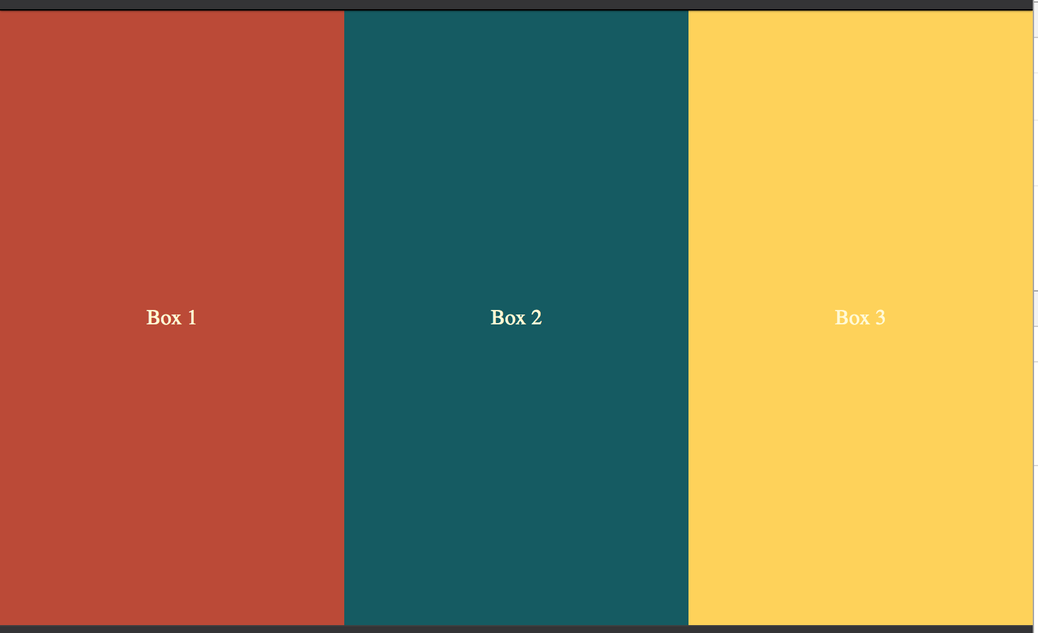
CSS Table
table 的一个table-cell其实就相当一个弹性盒，他会根据
内容，动态的调整大小。也有属性(tabel-layout)控制外部
大小。

Slide 16
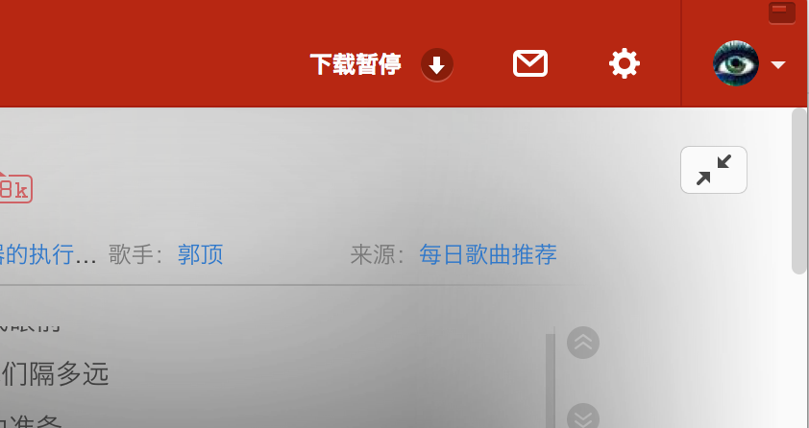
内滚动布局
特定需求布局
什么叫做内滚动?
现代web的发展趋势是从以前的瀑布式信息流向PC端应用类
型发展。
在这个发展进程中，内滚动布局必然会成为需求之一。

Slide 17
响应式布局
Web布局中问题：
响应式的解决方案：
不同的浏览器，字体支持不一样
不同的设备有不同大小的屏幕
不同的分辨率
不同的屏幕比例
用户会拖拽改变视口大小
用户会缩放字体大小
他们会生成一些动态内容，你也得给他加样式
view-port 定义视口
Media Queries 媒体查询
百分比缩放（此处有代码）

Slide 18
REM布局
百分比定义栅栏的问题
计算困难 — 相对于父元素计算，一层嵌一层，逻辑混乱
容易引发bug — 和px变量一起计算很容易出bug
REM 是啥？
rem是相对于根元素(html)字体大小的单位。
window: 375px
html: font-size: 37.5px
1rem = 37.5px
10rem = 375px

Slide 19
flex box
浮动布局的问题
难以控制
源码顺序依赖
列等高问题
内容居中

Slide 20
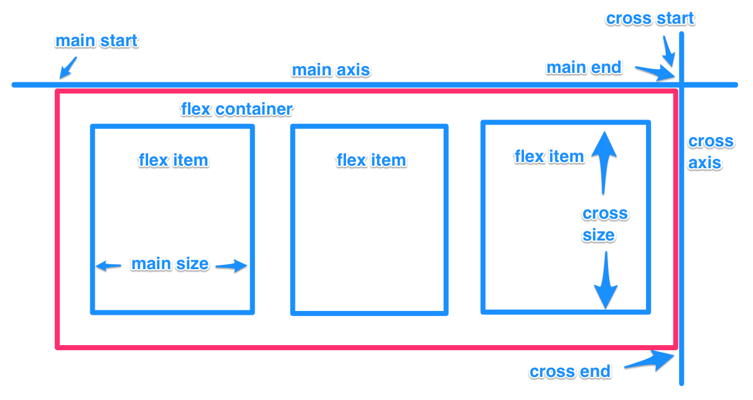
flex box
Flex box 的处理
通过将弹性元素拉伸或缩小来充满可用空间和避免溢出。
给予弹性元素成比例的尺寸。
弹性容器内的弹性元素可以从任意方向布局。

Slide 21
flex box 的属性
弹性盒子的属性
弹性元素的属性
flex-direction
flex-wrap
flex-flow
justify-content
align-items
align-content
order
align-self
flex-grow
flex-shrink
flex-basis

Slide 22
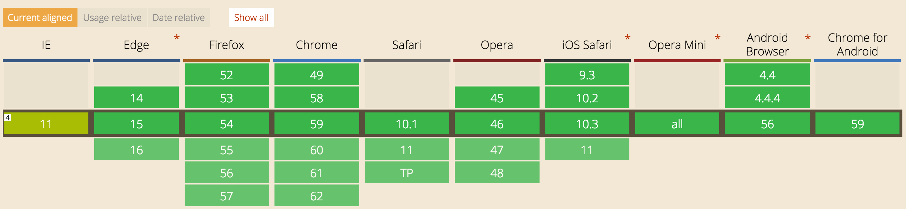
flex box 的bug
兼容性
BUG
PC端主要集中在IE11
移动端主要是国内某U开头的浏览器

Slide 23
CSS grid
什么是网格布局？
网格布局就是把一个页面划分成一个一个的区域(regions)，并定
义他们之间相互关系的一个布局模型。
CSS grid与flex box的比较
他只能在一条直线上放置你的内容区块；而grid是一个二维布局。

Slide 24
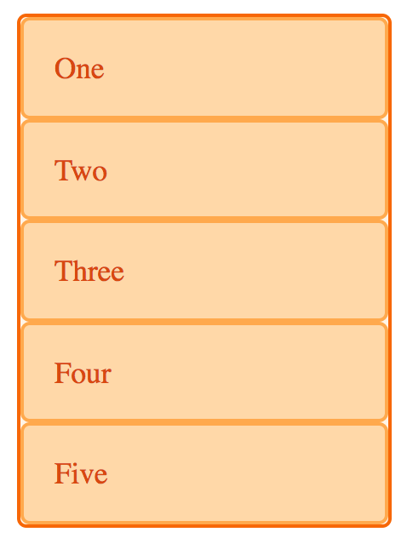
CSS grid 术语
网格容器
类似于flex box，设置为display: flex的元素是弹性盒子模型
display为grid和inline-grid的元素就是网格容器。
.wrapper {
display: grid;
}

Slide 25
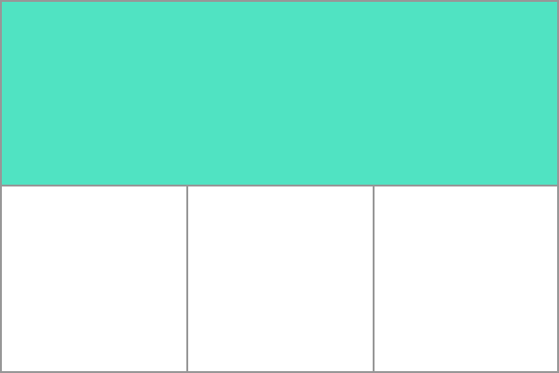
CSS grid 术语
网格轨道track

Slide 26
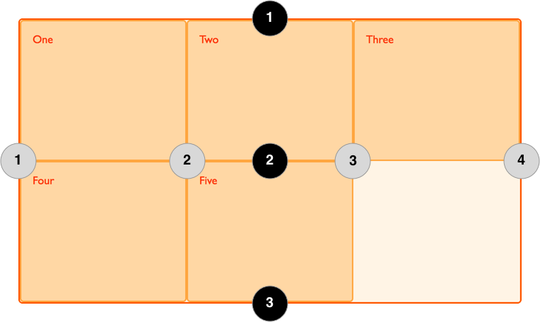
CSS grid 术语
网格线line

Slide 27
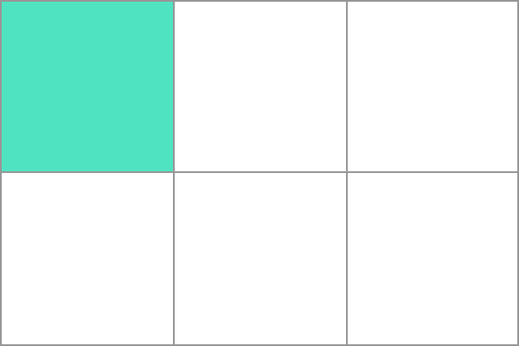
CSS grid 术语
单元格 Cells

Slide 28

CSS grid 术语
网格区域areas

Slide 29
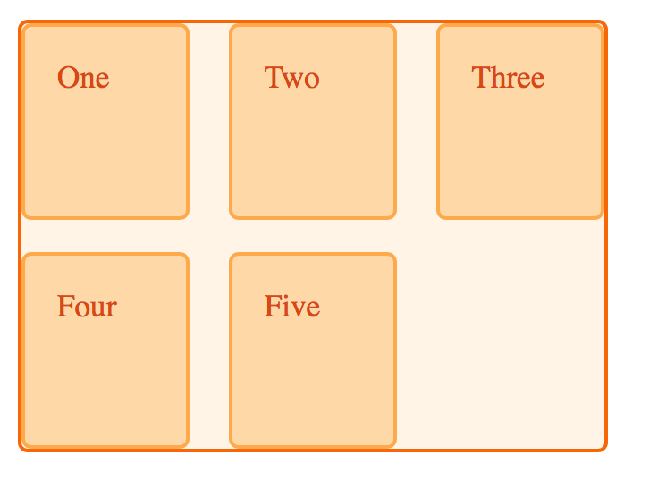
CSS grid 术语
网格间隙

Slide 30
CSS grid 属性 补代码
grid-area
grid-auto-columns
grid-auto-flow
grid-auto-rows
grid-column
grid-column-end
grid-column-gap
grid-column-start
grid-gap
grid-row
grid-row-end
grid-row-gap
grid-row-start
grid-template
grid-template-areas
grid-template-columns
真的谢谢W3C的叔叔哥哥姐姐阿姨们。🙂

Slide 31


方案选择
团队技术栈？
兼容性
向前看
向后看
+
需求
灵活性

Slide 32
移动端和PC端差异小
响应式布局
优点：
主要从需求角度出发，采取响应式能节省开发成本，快速开发。
完美兼容大小屏
缺点：
额外代码，在移动端加载PC端的css
难于维护，如果需求频繁变更，且移动端PC端差异越来越大代码将难以维护

Slide 33

移动端和PC端差异大
这种情况下，还采用响应式将会非常困难且难以维护，通常将
移动端和PC端分开开发

Slide 34
PC端
PC端支持现状
flex box:
IE11及以上是支持的，其他浏览器基本上没问题
CSS grid:
支持不全，不建议使用
考察用户群体
判断用户主要使用的浏览器类型，用数据说服产品和老板。

Slide 35
纯移动端 推荐
flex+rem
兼容性：除了U开头的浏览器，基本没有bug
需求：没有任何问题
灵活性：很爽🙂
CSS grid
对于比较冲动，比较帅的同学，可以在新项目中使用。
不过要做好填坑的心理准备。

